Slide 1


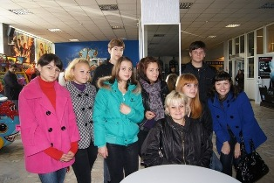

Slide 2
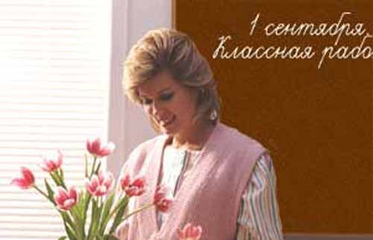
Зачем приспосабливать ребёнка к системе образования, не лучше ли приспособить эту систему к ребёнку!
Ж.-Ж. Руссо
Notes:
Притча об облезлом чёрном верблюде.
Умирал старый дервиш. Позвал он к себе трёх своих сыновей и сказал, что оставил им в наследство 17 своих верблюдов. Старшему сыну он завещал одну вторую всех верблюдов, среднему – одну треть, и, наконец, младшему – одну девятую часть этих 17 верблюдов.
После смерти отца братья никак не могли поделить наследство.
В то время мимо их селения ехал старец на облезлом чёрном верблюде. Узнав причину их спора, он сказал: “Я уже стар для путешествий. Возьмите себе моего облезлого верблюда, и вы сможете поделить наследство”.
Братья так и поступили. Верблюдов стало 18. И старший брат отвёл в свой сарай 9 верблюдов, средний – 6, а младший – двоих. После этого в стороне остался стоять облезлый чёрный верблюд…
“Вам уже не нужен мой верблюд? – спросил старец. – пожалуйста, верните мне его обратно, может, он послужит ещё и мне, и другим…” И старец поехал дальше…

Slide 3
Эта притча – о сути деятельности классного руководителя:
присоединиться;
помочь;
вовремя отойти в сторону, позволяя детям идти своим путём;
следовать дальше, чтобы помочь другим.
Notes:
Несомненно, эта притча – о сути деятельности классного руководителя:
присоединиться;
помочь;
вовремя отойти в сторону, позволяя детям идти своим путём;
следовать дальше, чтобы помочь другим.

Slide 4
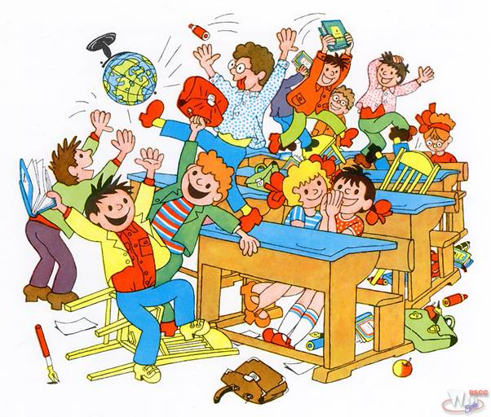
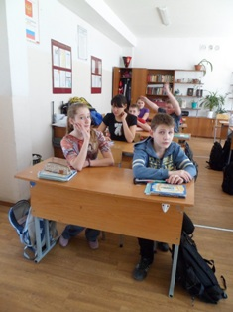
Классный руководитель – это …
Notes:
Работа классного руководителя не ограничивается только урочными занятиями, выполнением учебных программ и норм. Она значительно шире и сложней. Классный руководитель совместно с детьми проживает и переживает то, что происходит каждый день в школе, выстраивая свою деятельность в сотрудничестве с учащимися, их родителями, взаимодействуя со специалистами.
Ученикам 8-11 классов была предложена методика «Незаконченное предложение». Они должны были закончить фразу «Классный руководитель – это…» Ответы были разные. Некоторые из них я хочу озвучить.

Slide 5

Классный руководитель
Воспитатель;
Профессионал;
Друг;
Психолог;
Авторитет;
Оптимист;
Помощник …
Notes:
Такую же работу выполняли и ученики. Вот что получилось

Slide 6

Классный руководитель
Терпеливый;
Заботливый;
Трудолюбивый;
Толерантный;
Добрый;
Весёлый…

Slide 7
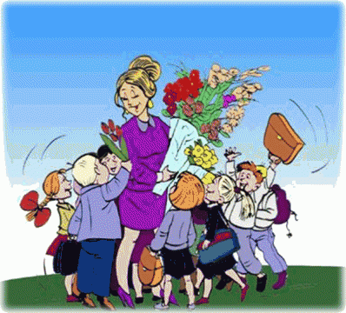
Классный руководитель
Сопровождает;
Понимает;
Помогает;
Поддерживает;
Творит;
Выслушивает;
Советует…

Slide 8
Профессионально значимые качества современного классного руководителя:
Авторитетность
Быстрота реакции
Владение педагогическими приёмами
Доброжелательность
Желание изменить мир к лучшему
Крепкое здоровье
Любовь к детям
Notes:
Классный руководитель должен обладать следующими качествами:…

Slide 9
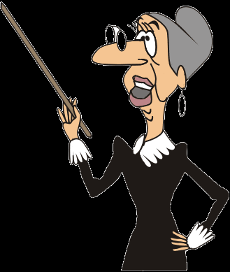
Профессионально значимые качества современного классного руководителя:
8. Оптимизм
9. Профессионализм
10. Современный имидж
11. Терпение
12. Толерантность
13. Чувство долга
14. Умение требовать в сочетании с уважением

Slide 10
Современный классный руководитель
Профессионализм.
Любовь к детям.
Современный имидж.
Умение требовать в сочетании с уважением.
Чувство долга.
Желание изменить мир к лучшему.
Доброжелательность.
Оптимизм.
Толерантность.
Крепкое здоровье.
Notes:
Родители и ученики проранжировали эти качества и на первое место поставили
Профессионализм - отлично владеть своим предметом, глубоко знать содержание преподаваемого курса, применять современные педагогические технологии.
Классный руководитель – это педагог-профессионал, который:
-уважает права и интересы растущего человека,
-умеет выполнять разные профессиональные роли – опекуна, защитника, помощника, поддерживателя, сопровождающего - в зависимости от ситуации, запроса ребёнка и степени его самостоятельности.
-выступает посредником между ребёнком и учителем-предметником, ребёнком и родителями, ребёнком и обществом.
Любовь к детям – знания, ответственность, забота, уважение
Современный имидж – это
визуальный образ (костюм, причёска, пластика, мимика),
внутренний образ (голос, темперамент, настроение),
менталитет (интеллект, духовная практика)
Толерантность - активная нравственная позиция и психологическая готовность к терпимости.
Крепкое здоровье. Не только физическое, но и психологическое.

Slide 11
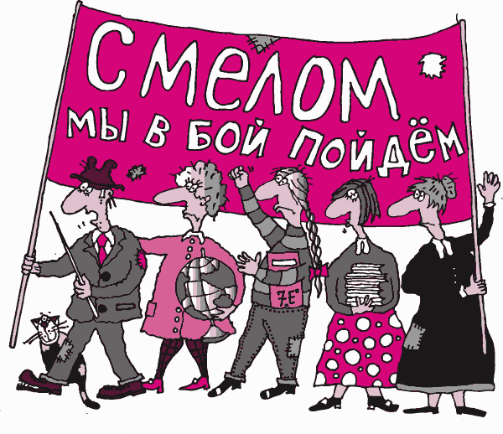
Notes:
Для сохранения психического здоровья существует различные психотехники, которые включают в себя упражнения на расслабление, игры для релаксации.
Я хочу предложить вам выполнить некоторые из них.
Перед уроком рекомендую выполнить упражнение “Дыхание”
Устройтесь в кресле или на стуле. Расслабьтесь и закройте глаза. По своей команде постарайтесь отключить свое внимание от внешней ситуации и сосредоточьтесь на своем дыхании. При этом не старайтесь специально управлять своим дыханием: не нужно нарушать его естественный ритм. Упражнение выполняется в течение 5-10 минут.
Если на уроке возникла напряженная ситуация и вам сложно ее контролировать можно течение нескольких минут сконцентрируйте своё внимание на каком-нибудь нейтральном предмете. Например:
1. Медленно сосчитайте предметы, никак эмоционально окрашенные: листья на ветке, буквы на отпечатанной странице и т.д.
2. Потренируйте свою память, вспоминая 20 осуществлённых вами вчера действий.
Через несколько минут позитивного отвлечения вы можете снова сосредоточиться на том, что вам следует делать.
Дома вы можете выполнить упражнение «Самомассаж»
Помассируйте определённые точки тела. Надавливайте не сильно, закрыв глаза. Вот некоторые из этих точек.
межбровная область: потрите это место медленными круговыми движениями;
задняя часть шеи: мягко сожмите несколько раз одной рукой;
челюсть: потрите с обеих сторон место, где заканчиваются задние зубы;
плечи: помассируйте верхнюю часть плеч всеми пятью пальцами.

Slide 12
БЫТЬ КЛАССНЫМ РУКОВОДИТЕЛЕМ - ЗНАЧИТ:
взять на себя большую ответственность;
уметь слушать и понимать;
заботиться о каждом воспитаннике своего класса: о его психическом, физическом и нравственном состоянии;
помогать (в учении, в общении с классом и окружающим социумом, с родителями, в самоопределении и саморазвитии);

Slide 13
БЫТЬ КЛАССНЫМ РУКОВОДИТЕЛЕМ - ЗНАЧИТ:
руководить и поддерживать дисциплину;
По мере необходимости заменить маму и папу, старшую подругу или друга;
быть всегда на стороне справедливости.

Slide 14
Принципы работы
Создание доверительных отношений с
учениками и их родителями,
взаимоуважение,
заинтересованность,
компетентность,
хорошая организация.

Slide 15

Успехов в нелегком, но благородном труде!

